Slide 1
การประเมินแนวใหม่ (?)
ชยุตม์ ภิรมย์สมบัติ
ภาควิชาวิจัยและจิตวิทยาการศึกษา
คณะครุศาสตร์ จุฬาลงกรณ์มหาวิทยาลัย
นำเสนอในการประชุมปฏิบัติการจัดการความรู้ การพัฒนาคุณภาพผู้เรียนด้วยกระบวนการวิจัย : โรงเรียนในโครงการวัฒนธรรมวิจัย
27 กรกฎาคม 2557 เวลา 10.00 - 12.00 น. โรงแรมรอแยล เบญจา โฮเต็ล สุขุมวิท ซอย 5 กทม.

Slide 2


Slide 3
เนื้อหาการบรรยาย
หลายคำทำสับสน : ความหมายของ การประเมิน (assessment) และคำที่เกี่ยวข้อง
แนวโน้มการประเมิน
วงจรการประเมิน
ตัวอย่างเครื่องมือประเมิน
สรุปและนัดหมายสำหรับครั้งต่อไป

Slide 4
หลายคำทำสับสน
ข้อสอบ
แบบสอบ
การสอบ
การวัด(ผล)
การประเมิน(ผล)
การวัดและการประเมิน(ผล)
การประเมิน(ผล)
การรวบรวมข้อมูล
Item/Test Item
Test
Testing
Measurement
Evaluation
Measurement & Evaluation
Assessment
Data Collection

Slide 5
การประเมิน
(assessment)
การวัด
(measurement)
ไม่ใช่การวัด
(non-measurement)
การสอบ
(testing)
ไม่ใช่การสอบ
(non-testing)
ข้อสอบ
เขียนตอบ
ข้อสอบ
เลือกตอบ
ข้อสอบ
ปากเปล่า
แบบประเมินโครงงาน
แบบประเมินสิ่งประดิษฐ์
แบบตรวจสอบรายการทักษะ
การสังเกต
การสัมภาษณ์
การแลกเปลี่ยนเรียนรู้
การสะท้อนคิด

Slide 6
แนวโน้มการประเมิน (ใหม่?)
Testing/Examination
Bloom’s taxonomy
Revised Bloom’s taxonomy
Formative Assessment
Summative Assessment
Interim Assessment
Benchmark Assessment
Blended/Embedded/Aligned Assessment
Authentic Assessment
Performance Assessment
Holistic vs. Analytic Rubrics
Portfolio & e-Portfolio
Item Banking
Computer-based Testing
Computer-based Assessment
Computerized Adaptive Testing
Performance Assessment
Backward-design for Assessment
Assessment Center
and so on…

Slide 7
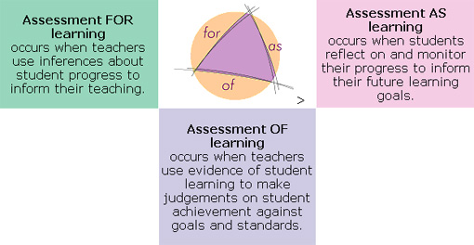
บทบาทใหม่ของการประเมิน (assessment)
“ปรับการเรียนการสอน”
“กำกับติดตามสะท้อนผล”
② Assessment FOR learning
occurs when teachers use inferences about student progress to inform their teaching.
③ Assessment AS learning
occurs when students reflect on and monitor their progress to inform their future learning goals.
assessment
① Assessment OF learning occurs when teachers use evidence of student learning to make judgments on student achievement against goals and standards.
“ตัดสินผลผ่านตก”
Marzano, R.J., Pickering, D.J., & McTighe, J. (1993). Assessing student outcomes: Performance assessment using the dimensions of learning model. Alexandria, VA: Association for Supervision and Curriculum Development.
Earl, M.E., Guskey, T.R., & Marzano, R.J. (Eds.). (2003). Assessment as learning – Using classroom assessment to maximize student learning. Experts in Assessment Series. Thousand Oaks, CA: Corwin Press, Inc./Sage Publications.
http://reflectiveteacher.com.au/assessment/

Slide 8
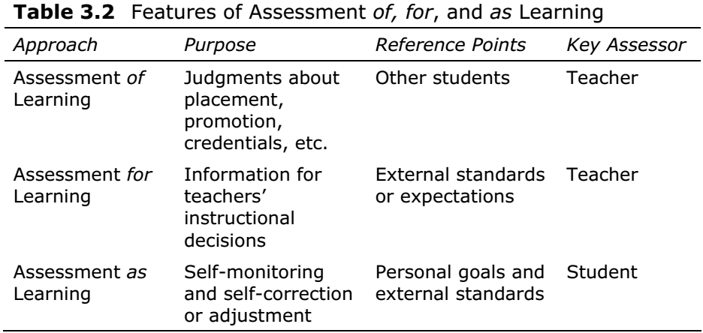
Earl, M.E., Guskey, T.R., & Marzano, R.J. (Eds.). (2003). Assessment as learning – Using classroom assessment to maximize student learning. Experts in Assessment Series. Thousand Oaks, CA: Corwin Press, Inc./Sage Publications.

Slide 9
21st Century Assessment
By Ken Kay
Be largely performance-based
Make students' thinking visible
Generate data that can be acted upon
Build capacity in both teachers and students
Be part of a comprehensive and well-aligned continuum
http://21stcenturylearning.typepad.com/blog/2007/06/21st-century-as.html

Slide 10
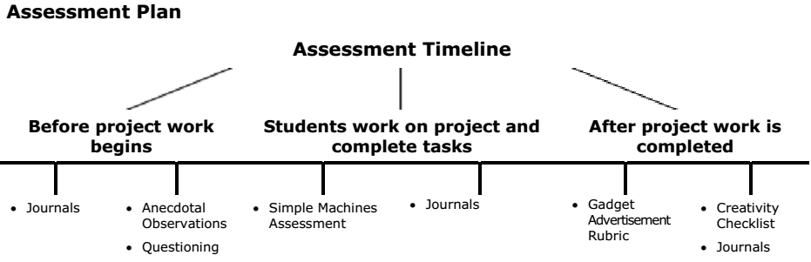
Rich Real World Tasks
+ Higher Order Thinking
+ Collaboration
= 21st Century Learning
+ Transparent Schema
+ Self & Peer Assessment
+ Timely Appropriate
Feedback/Reflection
= 21st Century Assessment
http://edorigami.wikispaces.com/21st+Century+Assessment
Google: Intel Designing Effective Projects
http://developer.intel.com/content/www/us/en/education/k12/project-design/unit-plans/grade-index.html

Slide 11
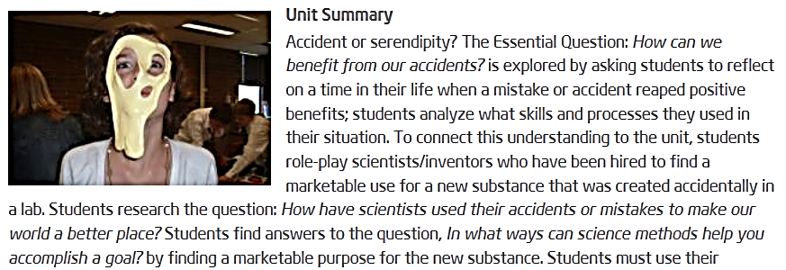
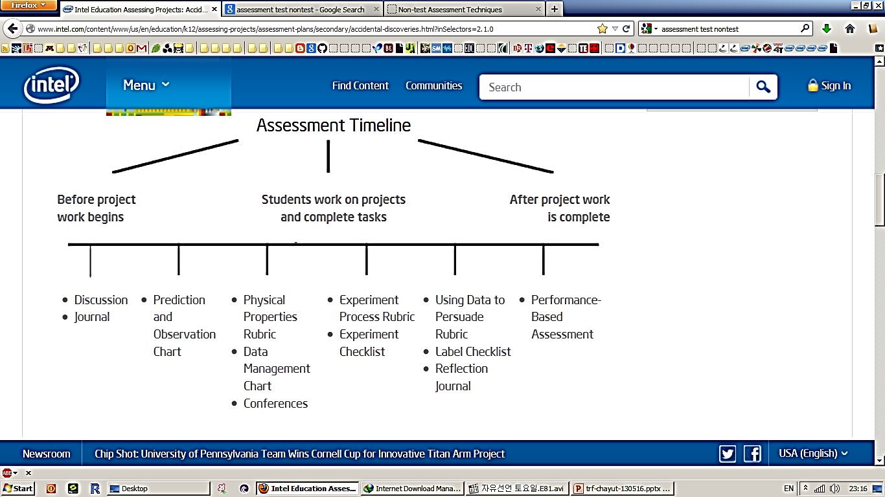
Blended/Embedded/Aligned Assessment
http://www.intel.com/content/www/us/en/education/k12/assessing-projects/assessment-plans/secondary/accidental-discoveries.html

Slide 12
Google: Intel Designing Effective Projects
http://developer.intel.com/content/www/us/en/education/k12/project-design/unit-plans/grade-index.html

Slide 13
วงจรการประเมิน
วางแผนการประเมินควบคู่กับการออกแบบการจัดการเรียนรู้
  ผลการเรียนรู้ที่คาดหวังคืออะไร
  ประเมินอะไร ต้องการข้อมูลอะไรเป็นตัวชี้วัด
  ประเมิน(กี่ครั้ง)เมื่อไร กำหนดความสำคัญ/น้ำหนักอย่างไร
  ใครเป็นผู้ประเมิน ใช้วิธีการ/เครื่องมืออะไร
  ให้ข้อมูลป้อนกลับอย่างไร ใช้ผลการประเมินอย่างไร
สร้างและพัฒนาเครื่องมือประเมิน (ทดลองใช้ vs. มิตรวิพากษ์)
ดำเนินการประเมินตามแผนที่วางไว้
วิเคราะห์ รายงานผลและให้ข้อมูลป้อนกลับเชิงสร้างสรรค์
ทบทวนการประเมินและการจัดการเรียนรู้โดยใช้ผลการประเมินเป็นฐาน

Slide 14
Bloom's Taxonomy of Learning Domains
Evaluation
Creating
Synthesis
Evaluating
Analysis
Analyzing
Application
Applying
Comprehension
Understanding
Knowledge
Remembering

Slide 15
กลุ่ม | พฤติกรรมบ่งชี้ (คร่าว ๆ ไม่ใช่กฏตายตัว)
การจำ remembering | ระลึก บอก ระบุ บอกชื่อ ทำซ้ำ คัดลอก เขียนรายการของสิ่งที่เคยเรียนรู้/ผ่านตา ฯลฯ
การเข้าใจ understanding | แปลความหมาย ถอดความ ยกตัวอย่างเพิ่มเติม สรุปความ อ้างอิง บอกหลักการเบื้องหลัง ฯลฯ
การประยุกต์ applying | นำไปใช้ ประยุกต์ แก้ไขปัญหา เลือกใช้ นำความรู้ไปใช้ในสถานการณ์ที่ต่างไปจากเดิม ฯลฯ
การวิเคราะห์ analyzing | เปรียบเทียบ อธิบายลักษณะ บอกความเหมือนความต่าง จำแนก ตรวจสอบ วินิจฉัย หาจุดเปลี่ยน ฯลฯ
การประเมินค่า evaluating | พิสูจน์หรือตัดสินใจ ตรวจสอบ วิจารณ์ ตัดสิน อภิปราย แก้ต่าง โต้แย้ง เลือก ให้คุณค่า ฯลฯ
การสร้างสรรค์ creating | ออกแบบ วางแผน ผลิต สร้าง ให้ความเห็นในมุมมองใหม่ ฯลฯ

Slide 16
1. หากเปรียบเทียบ พ.ศ. 2310 เป็นปีที่ไทยเสียกรุงศรีอยุธยาครั้งที่ 2 ซึ่งตรงกับยุคสมัยใดของประวัติศาสตร์สากล
ก. สมัยจักรวรรดินิยม
ข. สมัยสงครามโลกครั้งที่ 1
ค. สมัยสงครามโลกครั้งที่ 2
ง. สมัยการสำรวจทางทะเล
จ. สมัยการปฏิวัติอุตสาหกรรม
เสียกรุงศรีอยุธยาครั้งที่ 1 เพราะพระยาจักรี
เสียกรุงศรีอยุธยาครั้งที่ 2 เพราะพระยาพลเทพ
Notes:
เฉลย 5

Slide 17
2. พระราชกรณียกิจใดของสมเด็จพระนเรศวรมหาราชกับพระบาทสมเด็จพระจุลจอมเกล้าเจ้าอยู่หัวที่คล้ายคลึงกัน
ก. การยกเลิกระบบไพร่และระบบทาสออกจากสังคมไทย
ข. ทรงส่งเสริมให้ชาวต่างชาติเข้ามาค้าขายในแผ่นดินไทย
ค. ทรงกอบกู้อิสรภาพและทรงปฏิรูปบ้านเมืองให้ทันสมัย
ง. การทำให้ประเทศไทยไม่ตกอยู่ใต้การปกครองของต่างชาติ
จ. ทรงขยายอาณาเขตของแผ่นดินไทยออกไปอย่างกว้างขวาง
Notes:
Pre-o-net ม.6 เฉลยข้อ 4

Slide 18
3. วันหยุดเด็กชายเอ จะใช้คอมพิวเตอร์อยู่คนเดียวทั้งวันจะเกิดปัญหาใน ข้อใดมากที่สุด
ก. เกิดอาชญากรรมทางคอมพิวเตอร์
ข. เกิดการเผยแพร่วัฒนธรรมที่ไม่เหมาะสม
ค. ความสัมพันธ์ของมนุษย์เสื่อมถอย
ง. มีการพัฒนาอาวุธมีอำนาจทำลายล้างสูง

Slide 19
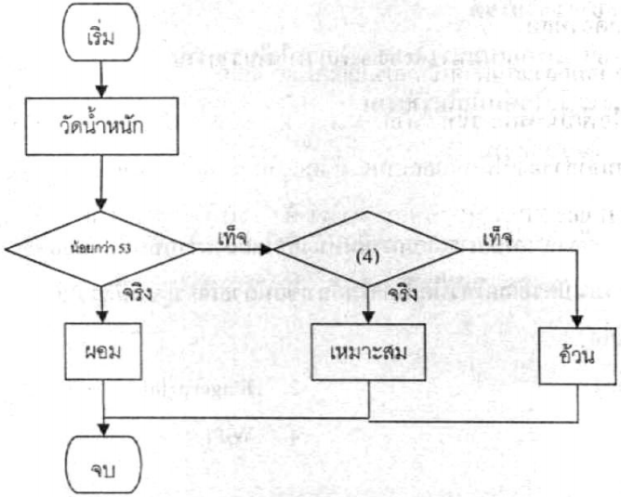
4. สัญลักษณ์สี่เหลี่ยมด้านขนานใช้ในขั้นตอนใด
ก. แสดงค่า ข. รับค่า
ค. ประมวลผล ง. เริ่มต้น
5. ในผังงานของการจำแนกภาวะอ้วนผอมต่อไปนี้
ลำดับการทำงาน (4) คือ
ก. มากกว่า 53 กก.
ข. น้อยกว่า 80 กก.
ค. น้อยกว่าหรือเท่ากับ 53 กก.
ง. มากกว่าหรือเท่ากับ 80 กก.

Slide 20




ตัวอย่างเครื่องมือประเมิน (1)

Slide 21
Mathematics Literacy
การรู้เรื่องคณิตศาสตร์
ระบุตัวแปรหรือประเด็นที่สำคัญจากสถานการณ์ในโลกจริง
รับรู้ถึงโครงสร้างทางคณิตศาสตร์ในปัญหาหรือสถานการณ์
ทำปัญหาหรือสถาณการณ์ให้อยู่ในรูปอย่างง่าย หรือแปลงโมเดลทางคณิตศาสตร์
การกำหนดปัญหาทางคณิตศาสตร์
เลือกและใช้กลยุทธ์ในการแก้ปัญหาคณิตศาสตร์
ใช้เครื่องมือทางคณิตศาสตร์หาวิธีที่เหมาะสมในการแก้ปัญหา
ประยุกต์ใช้ข้อเท็จจริง กฎ ขั้นตอนและโครงสร้างในการแก้ปัญหา
การนำกระบวนการ
ทางคณิตศาสตร์ไปใช้
นำผลที่ได้จากการแก้ปัญหาทางคณิตศาสตร์ไปใช้ในชีวิตจริง
ประเมินความเหมาะสมของวิธีแก้ปัญหาคณิตศาสตร์ในบริบทของความเป็นจริง
ระบุและวิจารณ์ข้อจำกัดของรูปแบบที่ใช้ในการแก้ปัญหา
การแปลผลลัพธ์ทางคณิตศาสตร์

Slide 22
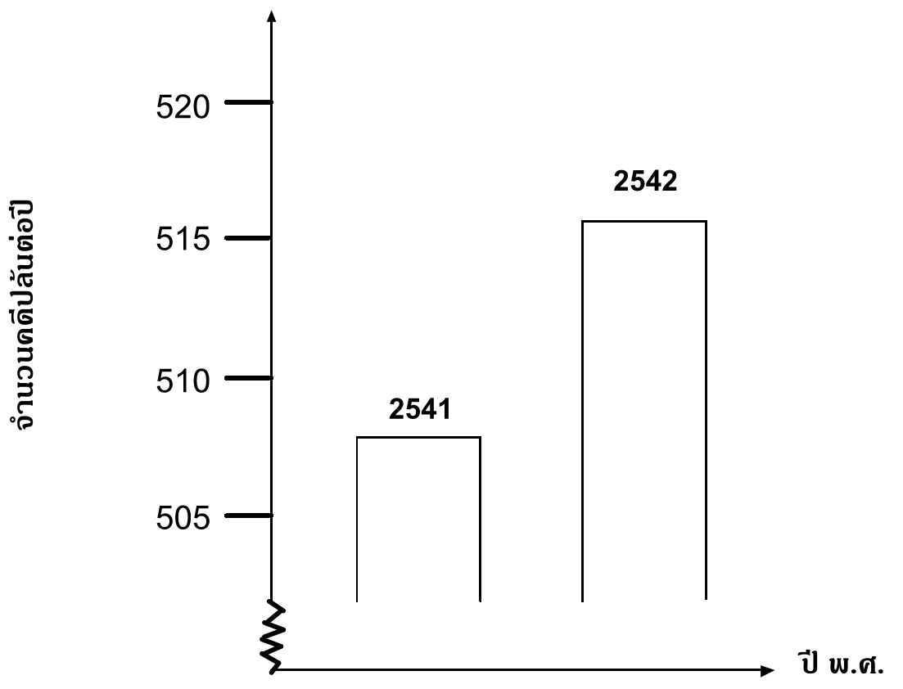
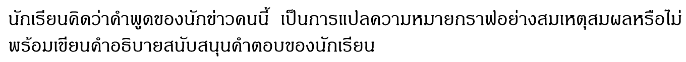
6. นักข่าวโทรทัศน์แสดงกราฟต่อไปนี้ และรายงานว่า “กราฟแสดงให้เห็นว่า คดีปล้นในปี พ.ศ.2542 มีจำนวนเพิ่มขึ้นจากปี พ.ศ.2541 มาก”
ที่มา: ดัดแปลงจากข้อสอบโครงการ PISA ประเทศไทย สสวท.

Slide 23
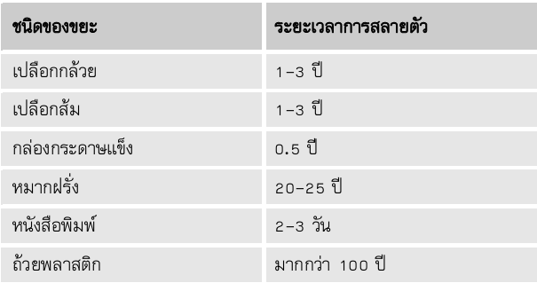
7.
นักเรียนคนหนึ่งคิดที่จะแสดงข้อมูลเหล่านี้เป็นแผนภูมิแท่ง จงให้เหตุผลหนึ่งข้อว่าทำไมแผนภูมิแท่งจึงไม่เหมาะสมในการแสดงข้อมูลเหล่านี้
ที่มา: ดัดแปลงจากข้อสอบโครงการ PISA ประเทศไทย สสวท.

Slide 24
8. วันหนึ่งในชั้นเรียนวิชาคณิตศาสตร์ชั้นหนึ่ง มีการวัดส่วนสูงของนักเรียนทุกคน พบว่า ความสูงเฉลี่ยของนักเรียนชายเท่ากับ 160 cm และความสูงเฉลี่ยของนักเรียนหญิงเท่ากับ 150 cm นักเรียนที่สูงที่สุด คือ อารียา ความสูงของเธอเท่ากับ 180 cm ส่วนดิเรกเตี้ยที่สุด ความสูงของเขาเท่ากับ 130 cm ในวันนั้นมีนักเรียนที่ขาดเรียนสองคน แต่ทั้งสองได้มาเรียนในวันรุ่งขึ้น จึงมีการวัดส่วนสูง และได้คำนวณหาค่าความสูงเฉลี่ยใหม่ ผลปรากฏว่า ค่าความสูงเฉลี่ยของนักเรียนชาย และค่าความสูงเฉลี่ยของนักเรียนหญิงไม่เปลี่ยนแปลง
ข้อสรุป | ข้อสรุปนี้ใช่หรือไม่ใช่
1) ในวันที่น.ร.ขาด 2 คน ความสูงเฉลี่ยของน.ร.ชายเท่ากับ 160 cm | ใช่ / ไม่ใช่
2) ในวันที่น.ร.ขาด 2 คน โดยเฉลี่ยแล้ว น.ร.หญิงสูงกว่าน.ร. ชาย | ใช่ / ไม่ใช่
3) ดิเรกเป็นน.ร. ที่เตี้ยที่สุดในห้องนี้ | ใช่ / ไม่ใช่
4) ในชั้นเรียนนี้ มี น.ร.ชาย และ น.ร. หญิง จำนวนเท่า ๆ กัน | ใช่ / ไม่ใช่
5) ถ้าน.ร.ที่ขาดเรียนเป็น น.ร.ชาย 1 คนที่มีความสูง 129 cm แล้วความสูงเฉลี่ยของ น.ร.ชายจะลดลง | ใช่ / ไม่ใช่
ที่มา: ดัดแปลงจากข้อสอบโครงการ PISA ประเทศไทย สสวท.

Slide 25
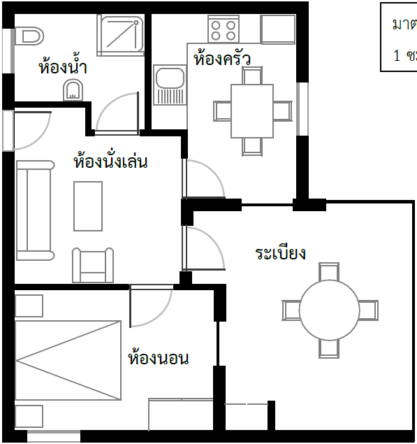
9. การประมาณพื้นที่ทั้งหมดของห้องชุดสามารถทำได้โดยวัดขนาดของแต่ละห้อง คำนวณพื้นที่ของแต่ละห้อง แล้วบวกพื้นที่ทั้งหมดเข้าด้วยกัน
อย่างไรก็ตาม มีวิธีที่มีประสิทธิภาพมากกว่า โดยใช้การวัดความยาวเพียง 4 ด้านเท่านั้น
จงทำเครื่องหมายลงบนแบบแปลนเพื่อแสดงความยาวด้าน 4 ด้านที่ต้องใช้ในการประมาณพื้นที่ทั้งหมดของห้องชุดนี้
ที่มา: ดัดแปลงจากข้อสอบโครงการ PISA ประเทศไทย สสวท.

Slide 26
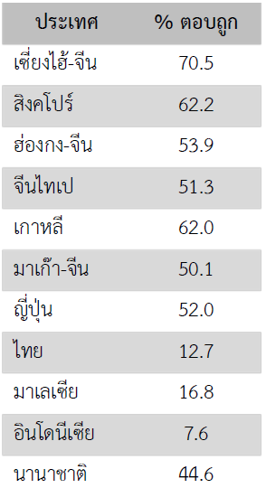
9. การประมาณพื้นที่ทั้งหมดของห้องชุดสามารถทำได้โดยวัดขนาดของแต่ละห้อง คำนวณพื้นที่ของแต่ละห้อง แล้วบวกพื้นที่ทั้งหมดเข้าด้วยกัน
อย่างไรก็ตาม มีวิธีที่มีประสิทธิภาพมากกว่า โดยใช้การวัดความยาวเพียง 4 ด้านเท่านั้น
จงทำเครื่องหมายลงบนแบบแปลนเพื่อแสดงความยาวด้าน 4 ด้านที่ต้องใช้ในการประมาณพื้นที่ทั้งหมดของห้องชุดนี้
ที่มา: ดัดแปลงจากข้อสอบโครงการ PISA ประเทศไทย สสวท.

Slide 27
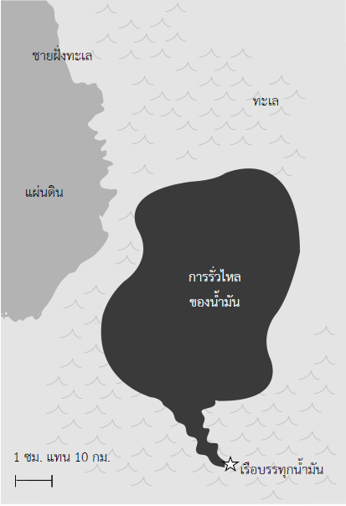
10. เรือบรรทุกน้ำมันในทะเลชนหินโสโครก ทำให้เกิดรูรั่วที่ถังบรรจุน้ำมัน เรือบรรทุกอยู่ห่างจากแผ่นดินประมาณ 65 กม. หลังจากนั้นอีกหลายวัน น้ำมันได้แพร่กระจายออกไป ดังแสดงในแผนที่
จงใช้มาตราส่วนจากแผนที่ ประมาณพื้นที่การรั่วไหลของน้ำมันในหน่วยตารางกิโลเมตร
ที่มา: ดัดแปลงจากข้อสอบโครงการ PISA ประเทศไทย สสวท.
Notes:
ใช้เฉพาะทดลอง ไทยได้ 5% นานาชาติ 11% คำตอบที่ยอมรับอยู่ในช่วง 2,200 – 3,300

Slide 28
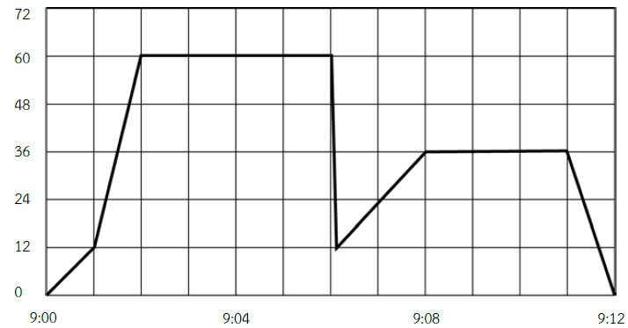
กม. ต่อ ชม.
11. เช้าวันหนึ่งน้ำฝนขับรถออกจากบ้าน ระหว่างทางมีแมววิ่งตัดหน้ารถ น้ำฝนจึงเหยียบเบรคเพื่อไม่ให้ชนแมว
11.1 อัตราเร็วสูงสุดของรถที่น้ำฝนขับในเช้าวันนั้นเป็นเท่าไร
11.2 ขณะที่น้ำฝนเหยียบเบรคเพื่อไม่ให้รถชนแมว ขณะนั้นเป็นเวลาเท่าใด
11.3 สามารถบอกได้หรือไม่ว่า เส้นทางที่น้ำฝนขับรถกลับบ้านสั้นกว่าเส้นทางที่เธอออกจากบ้านถึงจุดที่ชนแมว จงใช้ข้อมูลจากกราฟอธิบาย
ที่มา: ดัดแปลงจากข้อสอบโครงการ PISA ประเทศไทย สสวท.

Slide 29
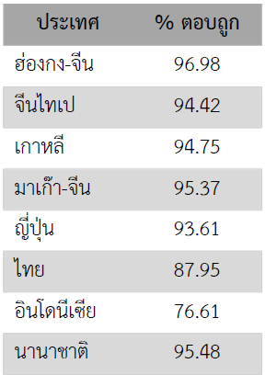
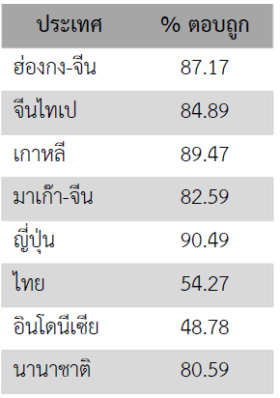
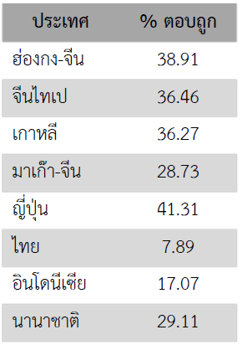
กม. ต่อ ชม.
เช้าวันหนึ่งน้ำฝนขับรถออกจากบ้าน ระหว่างทางมีแมววิ่งตัดหน้ารถ น้ำฝนจึงเหยียบเบรคเพื่อไม่ให้ชนแมว
- อัตราเร็วสูงสุดของรถที่น้ำฝนขับในเช้าวันนั้นเป็นเท่าไร
- ขณะที่น้ำฝนเหยียบเบรคเพื่อไม่ให้รถชนแมว ขณะนั้นเป็นเวลาเท่าใด
- สามารถบอกได้หรือไม่ว่า เส้นทางที่น้ำฝนขับรถกลับบ้านสั้นกว่าเส้นทางที่เธอออกจากบ้านถึงจุดที่ชนแมว จงใช้ข้อมูลจากกราฟอธิบายเพื่อสนับสนุนคำตอบ
ที่มา: ดัดแปลงจากข้อสอบโครงการ PISA ประเทศไทย สสวท.

Slide 30
12. ห้องเรียนห้องหนึ่งมีนักเรียน 25 คน ความสูงเฉลี่ยของนักเรียนกลุ่มนี้เป็น 130 เซนติเมตร
12.1 จงอธิบายวิธีการหาความสูงเฉลี่ย
12.2 จงพิจารณาว่าข้อสรุปต่อไปนี้เป็นจริงหรือไม่
ข้อสรุป | จริง/ไม่จริง
1) ถ้า น.ร. หญิง คนหนึ่งในห้องสูง 132 เซนติเมตร ต้องมี น.ร. หญิงอีกคนหนึ่งสูง 128 เซนติเมตร | จริง / ไม่จริง
2) น.ร. หญิงส่วนใหญ่ต้องมีความสูง 130 เซนติเมตร | จริง / ไม่จริง
3) ถ้าจัดลำดับเด็กหญิงจากเตี้ยที่สุดไปสูงที่สุด น.ร. คนที่มีลำดับตรงกลางต้องมีความสูง 130 เซนติเมตร | จริง / ไม่จริง
4) ครึ่งหนึ่งของ น.ร. หญิง ในห้องต้องเตี้ยกว่า 130 เซนติเมตร และอีกครึ่งหนึ่งต้องสูงกว่า 130 เซนติเมตร | จริง / ไม่จริง
ที่มา: ดัดแปลงจากข้อสอบโครงการ PISA ประเทศไทย สสวท.
Notes:
เท็จ เท็จ เท็จ เท็จ

Slide 31
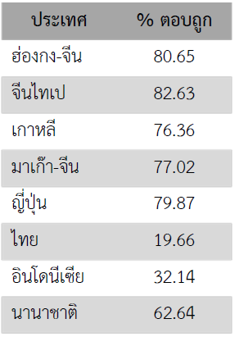
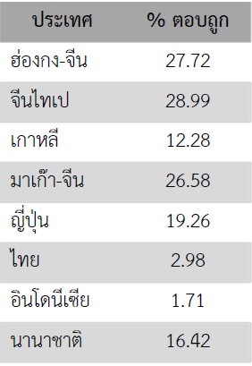
12. ห้องเรียนห้องหนึ่งมีนักเรียน 25 คน ความสูงเฉลี่ยของนักเรียนกลุ่มนี้เป็น 130 เซนติเมตร
12.1 จงอธิบายวิธีการหาความสูงเฉลี่ย
12.2 จงพิจารณาว่าข้อสรุปต่อไปนี้เป็นจริงหรือไม่
ข้อสรุป | จริง/ไม่จริง
1) ถ้า น.ร. หญิง คนหนึ่งในห้องสูง 132 เซนติเมตร ต้องมี น.ร. หญิงอีกคนหนึ่งสูง 128 เซนติเมตร | จริง / ไม่จริง
2) น.ร. หญิงส่วนใหญ่ต้องมีความสูง 130 เซนติเมตร | จริง / ไม่จริง
3) ถ้าจัดลำดับเด็กหญิงจากเตี้ยที่สุดไปสูงที่สุด น.ร. คนที่มีลำดับตรงกลางต้องมีความสูง 130 เซนติเมตร | จริง / ไม่จริง
4) ครึ่งหนึ่งของ น.ร. หญิง ในห้องต้องเตี้ยกว่า 130 เซนติเมตร และอีกครึ่งหนึ่งต้องสูงกว่า 130 เซนติเมตร | จริง / ไม่จริง
ที่มา: ดัดแปลงจากข้อสอบโครงการ PISA ประเทศไทย สสวท.
Notes:
เท็จ เท็จ เท็จ เท็จ

Slide 32
13. ในปี ค.ศ. 1930 ได้มีการศึกษาทดลองครั้งใหญ่ในโรงเรียนต่าง ๆ ในท้องที่หนึ่งของสก็อตแลนด์ ในช่วงเวลา 4 เดือน นักเรียนบางคนได้รับนมฟรีและบางคนไม่ได้รับ ครูใหญ่เป็นผู้คัดเลือกว่านักเรียนคนใดได้รับนมการศึกษาทำดังนี้
- นักเรียน 5,000 คน ได้รับนมไม่พาสเจอร์ไรส์ปริมาณหนึ่งทุกวันที่เรียน
- นักเรียนอีก 5,000 คน ได้รับนมพาสเจอร์ไรส์ปริมาณเท่ากันทุกวันที่เรียน และ
- นักเรียน 10,000 คน ไม่ได้รับนมชนิดใดเลย
ชั่งน้ำหนักและวัดส่วนสูงของนักเรียนทั้ง 20,000 คน ทั้งเริ่มต้นและจบการทดลอง
ข้อสรุป | ใช่/ไม่ใช่
1) จะต้องทำอะไรบ้างในการทำนมพาสเจอร์ไรส์ | ใช่ / ไม่ใช่
2) การดื่มนมเสริมจะมีผลอะไรกับเด็กนักเรียน | ใช่ / ไม่ใช่
3) นมพาสเจอร์ไรส์มีผลอะไรกับการเจริญเติบโตของเด็ก | ใช่ / ไม่ใช่
4) การอยู่ในท้องที่ต่างกันของสก็อตแลนด์มีผลอะไรกับสุขภาพของเด็ก | ใช่ / ไม่ใช่
ที่มา: ดัดแปลงจากข้อสอบโครงการ PISA ประเทศไทย สสวท.
Notes:
ไม่ใช่ ใช่ ใช่ ไม่ใช่
โดยเฉลี่ย เด็กที่ได้รับนมในช่วงที่ศึกษามีส่วนสูงและน้ำหนักเพิ่มขึ้นมากกว่าเด็กที่ไม่ได้รับนม ข้อสรุปหนึ่งที่เป็นไปได้จากการศึกษานี้ คือ เด็กที่ดื่มนมมาก ๆ จะเจริญเติบโตเร็วกว่าเด็กที่ดื่มนมน้อย เพื่อให้ข้อสรุปนี้มีความน่าเชื่อถือ จงบอกข้อกำหนดหนึ่งข้อที่ต้องพิจารณาก่อนทำการศึกษากับนักเรียนทั้งสองกลุ่มนี้

Slide 33
Reading Literacy
การรู้เรื่องการอ่าน
การค้นสาระ
  ค้นหาหรือสรุปสาระสำคัญจากเรื่องที่อ่าน
  ตีความหรือแปลความจากเรื่องที่อ่าน
  วิเคราะห์เนื้อหาหรือข้อความที่เกี่ยวข้องกับสิ่งต่าง ๆ
การตีความ
  วิเคราะห์รูปแบบการนำเสนอของข้อความ
  ประเมินและให้ความเห็นหรือโต้แย้งด้วยมุมมอง ของตนเองต่อบทความที่อ่าน
การวิเคราะห์
และประเมิน

Slide 34
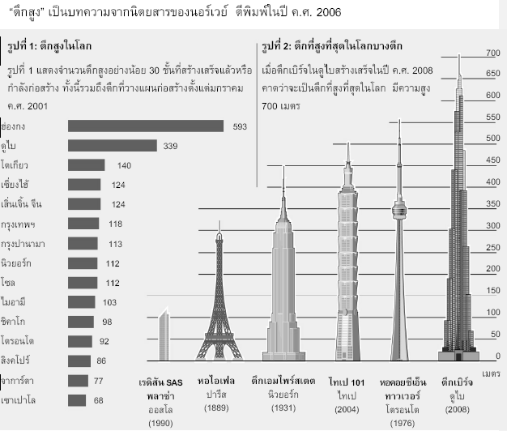
ตึกสูง

Slide 35
14. ขณะที่บทความนี้ตีพิมพ์ในนิตยสาร ตึกใดในรูปที่ 2 สร้างเสร็จแล้วและสูงที่สุด
15. รูปที่ 1 ให้ข้อมูลอะไร
การเปรียบเทียบความสูงของตึกต่าง ๆ
จำนวนตึกทั้งหมดในเมืองต่าง ๆ
จำนวนตึกที่มีความสูงมากกว่าความสูงระดับหนึ่งของเมืองต่าง ๆ
ข้อมูลเกี่ยวกับรูปแบบของตึกในเมืองต่าง ๆ
16. เรดิสัน SAS พลาซ่าในเมืองออสโล ประเทศนอร์เวย์สูงเพียง 117 เมตร
ทำไมจึงนำตึกนี้มาใส่ในรูปที่ 2
ที่มา: ดัดแปลงจากข้อสอบโครงการ PISA ประเทศไทย สสวท.

Slide 36
ICT Literacy by ETS (2002): a bridge between
Information and Communication Technology Literacy
  Can I find information on the web?
  Can I create a persuasive presentation?
Technical Literacy
Information Literacy
Database
Word Processing
Presentation
Access
Evaluate
Use
Can I bold a word?
Can I open a database?
Can you find information?
Can you evaluate authority?

Slide 37
17. ข้อใดเขียนคำว่า เทคโนโลยีสารสนเทศ ได้ถูกต้อง
ก. Techno Information
ข. Information Techno
ค. Technology Information
ง. Information Technology
ICT Literacy?
18. อาชีพ System Analyst เป็นอาชีพที่ตรงกับข้อใด
ก. นักวิเคราระห์ระบบ
ข. ผู้ดูแลและบริหารระบบ
ค. ผู้ดูแลและบริหารฐานข้อมูล
ง. ผู้ดูแลและบริหารระบบเครือข่าย

Slide 38
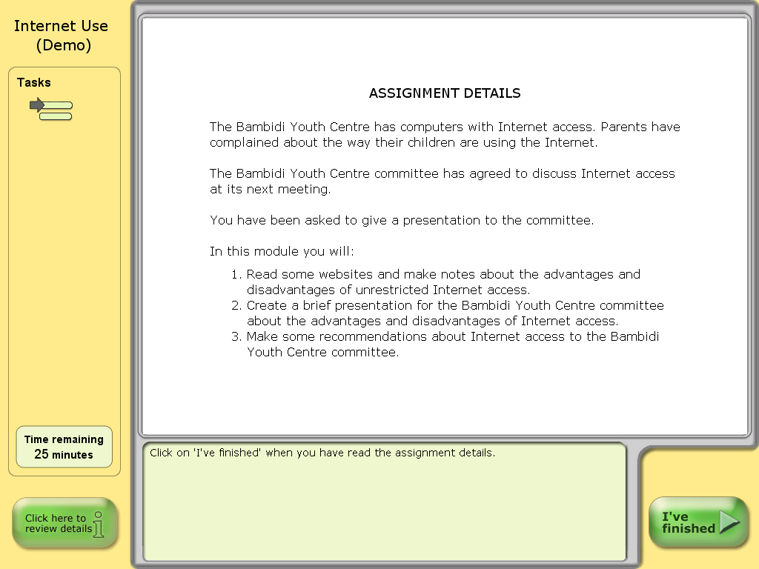
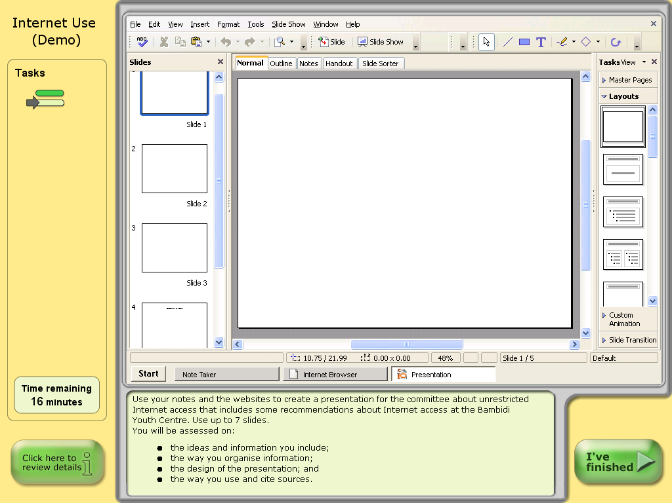
NAP_ICTL08_Ex Internet_Use
(Y10 only)
All modules begin with an introduction screen. In the live module students would next view a demonstration video to show them the upcoming tasks and software environment.

Slide 39
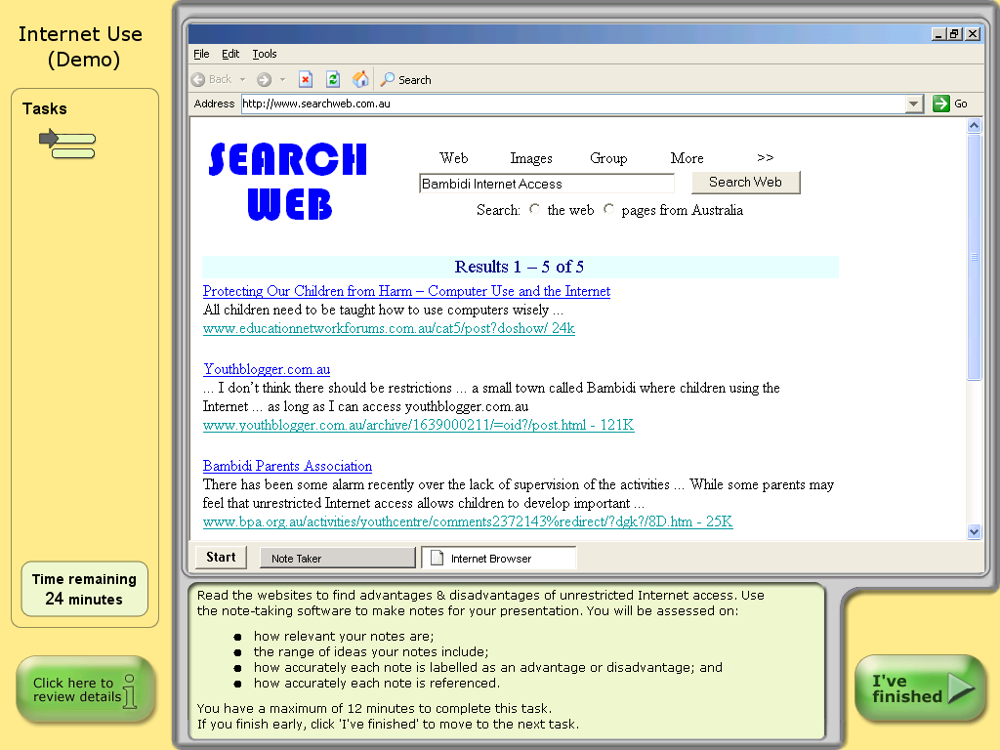
(Y10 only)
Students can toggle between the web browser and note taker. The links are to websites in a closed web-environment.

Slide 40
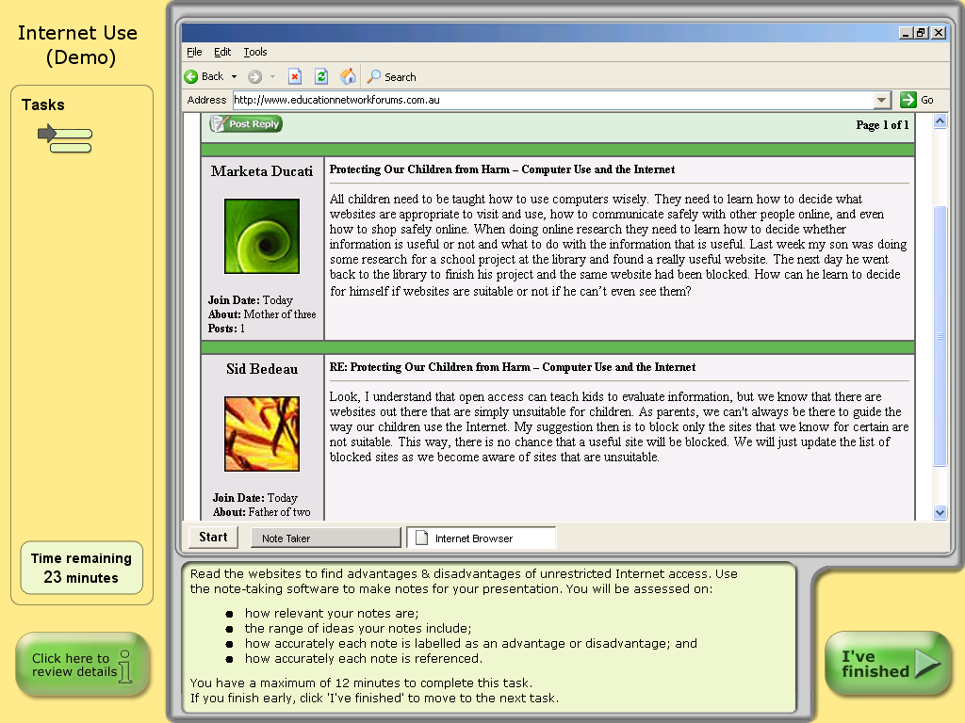
(Y10 only)
The closed web-environment contains five websites of varying relevance and credibility.

Slide 41
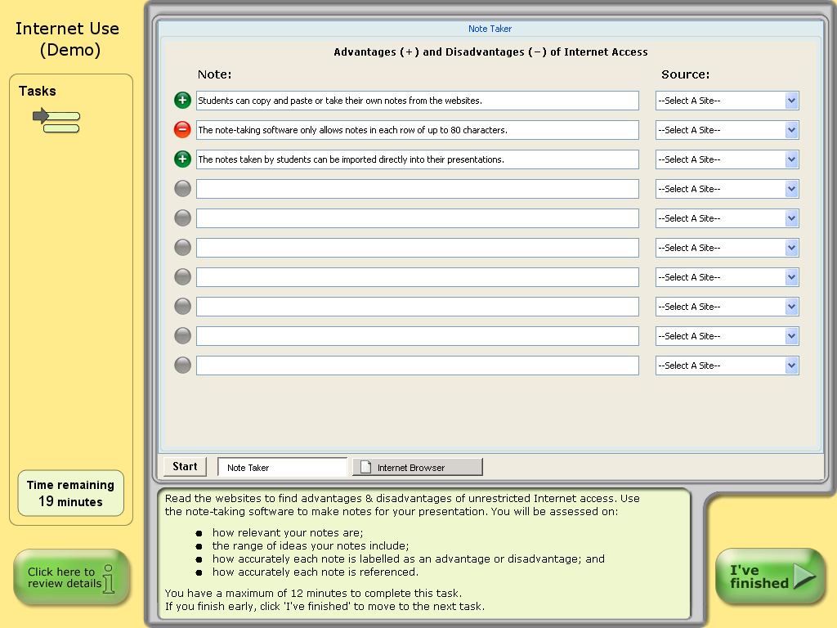
(Y10 only)
The note-taking software allows students to type original notes or copy and paste content from the web-pages. Each field is limited to 80 characters to encourage students to plan and consider their notes.

Slide 42
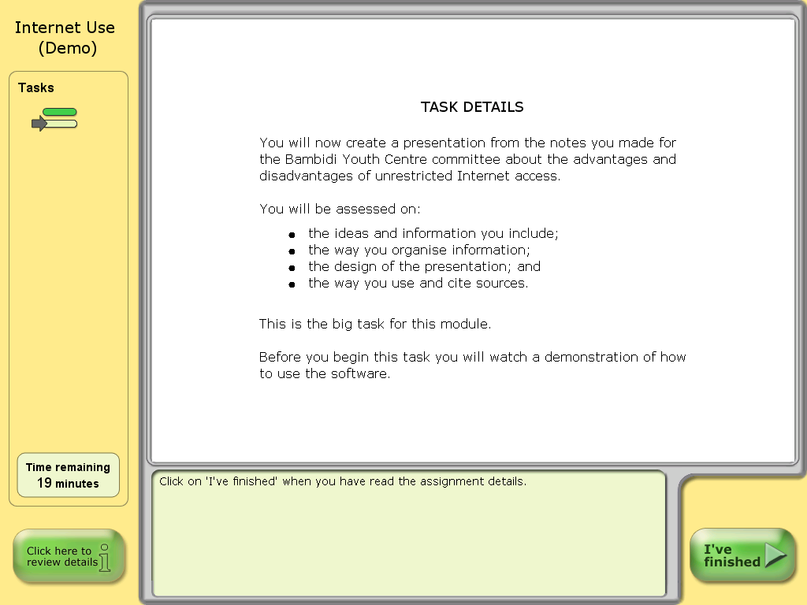
(Y10 only)
In the live module students would next view a demonstration video to show them the upcoming tasks and software environment.

Slide 43
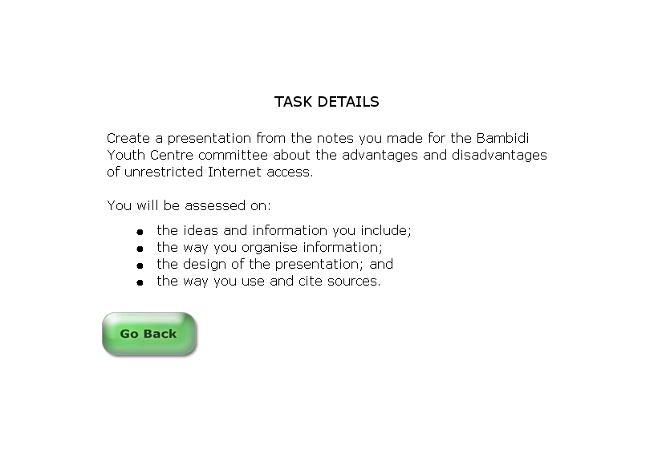
(Y10 only)
Scorers viewed each student’s completed presentation file in order to score the task.

Slide 44
การพิจารณาคุณภาพข้อสอบ
พิจารณาจาก
ความสอดคล้องระหว่างข้อสอบกับระดับชั้น เนื้อหาสาระและตัวบ่งชี้/เป้าหมายที่ต้องการจะวัด
ความเหมาะสมของสถานการณ์และคำถาม
ความเหมาะสมของตัวเลือก สำหรับข้อสอบเลือกตอบ
ความถูกต้องชัดเจนของแนวการตอบ และเกณฑ์การให้คะแนน สำหรับข้อสอบเขียนตอบ
ค่าสถิติของข้อสอบ เช่น ค่าความยากง่าย (P) และ
ค่าอำนาจจำแนก (r)

Slide 45
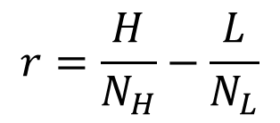
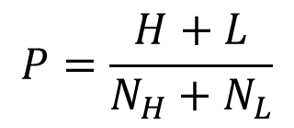
การวิเคราะห์ความยากง่ายและอำนาจจำแนก
ค่าความยากง่าย (difficulty: P)
ค่าอำนาจจำแนก (discrimination: r)
ข้อสอบที่มีค่า P อยู่ในช่วง 0.20–0.80
เป็นข้อสอบที่มีความยากง่ายเหมาะสม
$$P=\frac{H+L}{N_{H}+N_{L}}$$
$$r=\frac{H}{N_{H}}−\frac{L}{N_{L}}$$
ข้อสอบที่มีค่า r ตั้งแต่ 0.20 ขึ้นไป
เป็นข้อสอบที่มีอำนาจจำแนกเหมาะสม
โดยที่
H แทน จำนวนผู้ตอบถูกในกลุ่มคะแนนสูง N_{H} แทน จำนวนผู้ตอบทั้งหมดในกลุ่มคะแนนสูง
L แทน จำนวนผู้ตอบถูกในกลุ่มคะแนนต่ำ N_{L} แทน จำนวนผู้ตอบทั้งหมดในกลุ่มคะแนนต่ำ

Slide 46
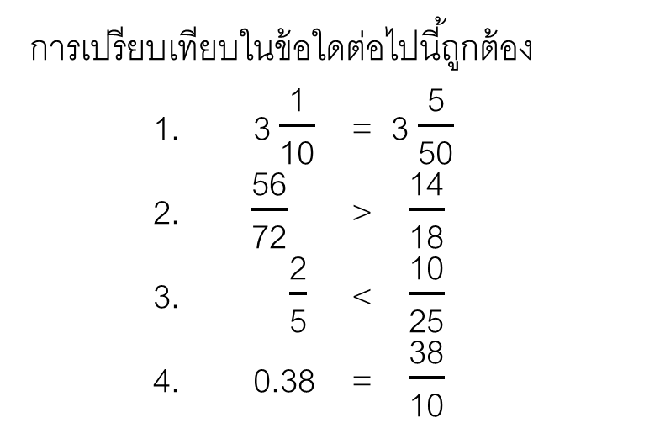
ตัวอย่างผลการวิเคราะห์ข้อสอบ
การเปรียบเทียบในข้อใดต่อไปนี้ถูกต้อง
1. $\text{3}\frac{\text{1}}{\text{10}}$ = $\text{3}\frac{\text{5}}{\text{50}}$
2. $\frac{\text{56}}{\text{72}}$ > $\frac{\text{14}}{\text{18}}$
3. $\frac{\text{2}}{\text{5}}$ < $\frac{\text{10}}{\text{25}}$
4. 0.38 = $\frac{\text{38}}{\text{10}}$
โรงเรียน | ความยากง่าย (P) |  | อำนาจจำแนก (r)
 | ค่าสถิติ | ความหมาย | ค่าสถิติ | ความหมาย
A | 0.186 | ยากมาก | 0.062 | จำแนกได้ต่ำ
B | 0.285 | ค่อนข้างยาก | 0.235 | จำแนกได้ปานกลาง
C | 0.315 | ค่อนข้างยาก | 0.431 | จำแนกได้ดี
D | 0.483 | ยากปานกลาง | 0.640 | จำแนกได้ดี

Slide 47
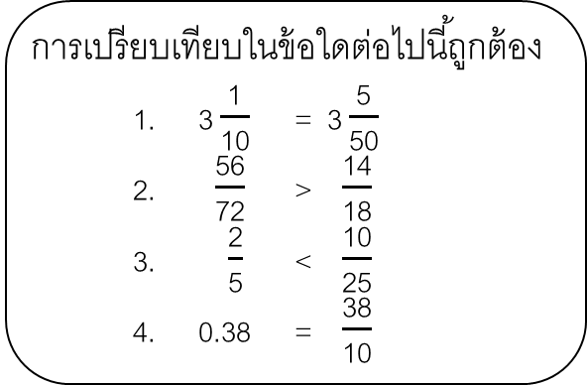
ตัวอย่างผลการวิเคราะห์ตัวเลือก
การเปรียบเทียบในข้อใดต่อไปนี้ถูกต้อง
1. $\text{3}\frac{\text{1}}{\text{10}}$ = $\text{3}\frac{\text{5}}{\text{50}}$
2. $\frac{\text{56}}{\text{72}}$ > $\frac{\text{14}}{\text{18}}$
3. $\frac{\text{2}}{\text{5}}$ < $\frac{\text{10}}{\text{25}}$
4. 0.38 = $\frac{\text{38}}{\text{10}}$
จำนวนผู้สอบที่ตอบแต่ละตัวเลือก
ตัวเลือก | 1 | 2 | 3 | 4
กลุ่มคะแนนสูง (คน) | 121 | 23 | 7 | 0
กลุ่มคะแนนต่ำ (คน) | 24 | 67 | 41 | 17
จำนวนผู้สอบ (คน)
1 2 3 4 ตัวเลือก

Slide 48
ตัวอย่างเครื่องมือประเมิน (2)
แบบตรวจสอบรายการ/แบบบันทึกการสังเกต
พฤติกรรม | มี | ไม่มี | ความเห็นเพิ่มเติม
1. มีการประชุมวางแผนร่วมกัน แบ่งหน้าที่รับผิดชอบชัดเจน
2. สมาชิกกลุ่มมีส่วนร่วมแสดงความคิดเห็น
3. สมาชิกกลุ่มร่วมกันแก้ปัญหา
4. สมาชิกกลุ่มยอมรับความเห็นซึ่งกันและกัน

Slide 49
เกณฑ์การให้คะแนน
ให้คะแนนในภาพรวม
ใช้ประเมินการทำงานที่ต่อเนื่องหรือผลลัพธ์สุดท้าย
ให้ข้อมูลป้อนกลับทั่วไป/ภาพรวม
Holistic Scoring Rubrics
vs.
Analytic Scoring Rubrics
ให้คะแนนด้าน/มิติย่อย ๆ
ใช้ประเมินการทำงานหรือผลลัพธ์ในแต่ละขั้น
ให้ข้อมูลป้อนกลับที่เฉพาะเจาะจง

Slide 50
แนวทางการพัฒนาเกณฑ์การให้คะแนน
กำหนดระดับคุณภาพและคะแนนที่ต้องการ
แบ่งคุณลักษณะของสิ่งที่จะประเมินออกเป็นด้าน/มิติย่อย ๆ
ในระดับคุณภาพขั้นสูงสุดของแต่ละมิติย่อย เขียนคำบรรยายคุณลักษณะที่ถูกต้องและสมบูรณ์ครบถ้วนที่สุด สำหรับระดับคุณภาพอื่น ๆ เขียนคำบรรยายให้มีคุณลักษณะที่ดีลดหลั่นลงไป
ทดลองใช้เกณฑ์การให้คะแนน
ปรับปรุงแก้ไขเกณฑ์การให้คะแนน
ตกลง/ทำความเข้าใจเกี่ยวกับเกณฑ์การให้คะแนนระหว่างผู้ประเมินและผู้ถูกประเมิน ก่อนใช้จริง

Slide 51
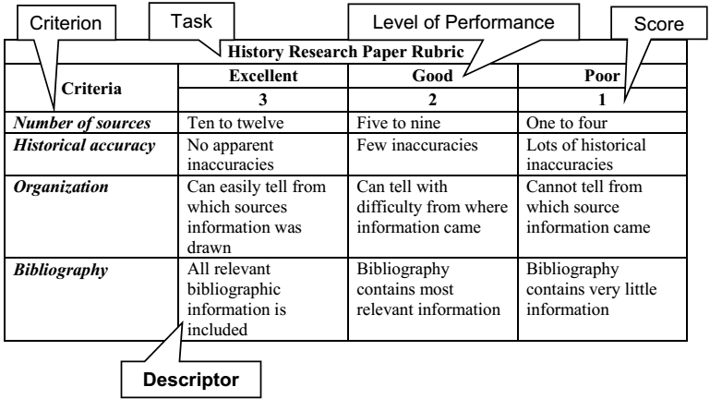
องค์ประกอบที่สำคัญของเกณฑ์การให้คะแนน
Oakleaf, M. (2009). Writing rubrics right: Avoiding common mistakes in rubric assessment.

Slide 52
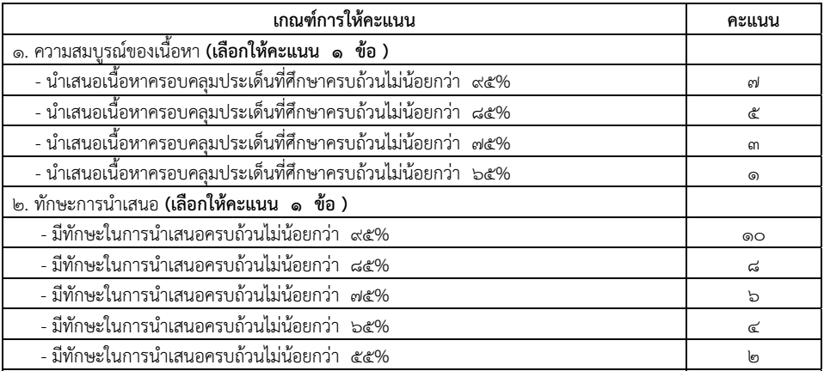

Slide 53
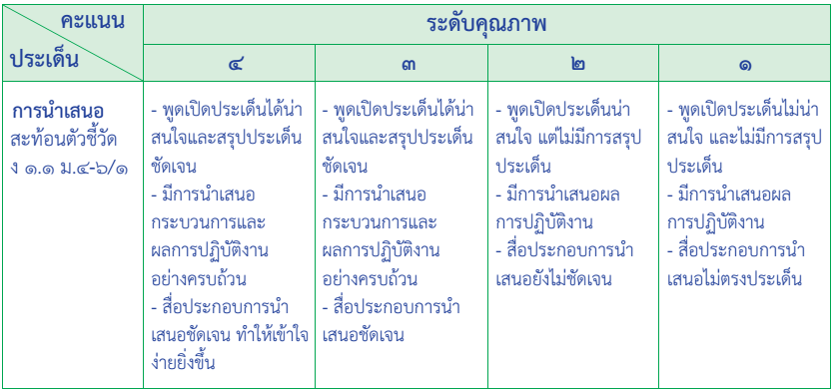
ที่มา : ชุดฝึกอบรมการวัดและประเมินผลการเรียนรู้ การสร้างและพัฒนาเครื่องมือวัดและประเมินผลการเรียนรู้, สพฐ.

Slide 54
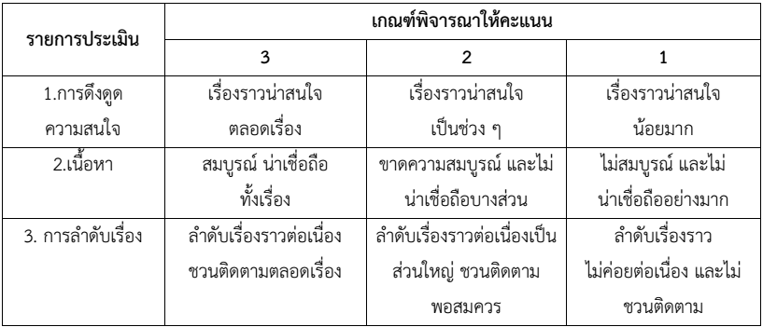

Slide 55
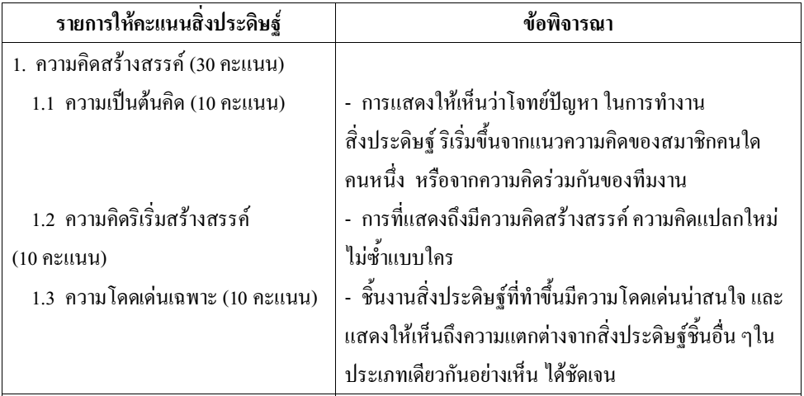

Slide 56
 | ระดับดี | ระดับปานกลาง | ควรปรับปรุง | คะแนน จากนักเรียน | คะแนน จากครู
มัลติมีเดีย | การนำเสนอมีการเรียงลำดับดี สร้างสรรค์ มีส่วนประกอบ ดังนี้ ภาพสไลด์ไม่ต่ำกว่า 5 ภาพ ประกอบด้วย ความเป็นมา วัตถุประสงค์, วิธีการศึกษา, ผลการศึกษา, สรุปผลการศึกษา, แนวทางแก้ไขปัญหา และข้อเสนอแนะ มีแหล่งอ้างอิงข้อมูลไม่ต่ำกว่า 2 แหล่ง | การนำเสนอมีการเรียงลำดับเป็นบางส่วน และแสดงความคิดสร้างสรรค์น้อย ส่วนประกอบของภาพสไลด์ไม่ครบและส่วนประกอบสำคัญหายไป 2-3 ภาพ มีแหล่งอ้างอิงข้อมูลน้อยกว่า 2 แหล่ง | การนำเสนอไม่เรียงลำดับ และแสดงความคิดสร้างสรรค์น้อย ส่วนประกอบของภาพสไลด์ไม่ครบและส่วนประกอบสำคัญหายไปมากกว่า 3 ภาพ ไม่มีแหล่งอ้างอิงข้อมูล

Slide 57
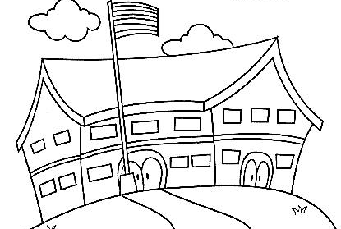

IPST Learning Space-Testing Module
School Module
Teacher PD
Teacher Profile
Student Profile
School Item Bank
Classroom Test/Quiz
Self-Assessment
Placement Test
Accreditation
IPST e-testing
Item Writer/Editor
Item Bank
Test Administration
Score & Report
Note: Item หมายถึง ข้อสอบ
Test หมายถึง แบบสอบ

Slide 58
Test Administration
Computer-based Testing (CBT)
Traditional CBT
Fixed Items
Random Items
Computerized Adaptive Testing (CAT)

Slide 59
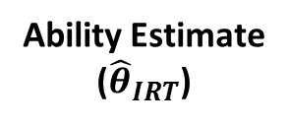

CAT for
Ability Estimate
(${\hat{θ}}_{IRT}$)
3
Item 31
Item 13
Item 21
…
$${\hat{θ}}_{5}$$
Item 23
Item 16
Item 11
Item 32
0
Item 1
-3
Items
1
2
3
4
5
6
7
8

Slide 60



ผู้สอบ: นาย ONONON ONONONONONONON ID 01234567890123
ข้อสอบ: วิชา คณิตศาสตร์ ระดับชั้น ป.6 ตัวชี้วัด ค1.2 ป.6/2
เวลา 0 ชั่วโมง 40 นาที
00:34:12 / 00:05:48
ข้อ 1 | ข้อ 2 | ข้อ 3 | ข้อ 4 | ข้อ 5 | ข้อ 6 | ข้อ 7 | ข้อ 8 | ข้อ 9 | ข้อ 10 | ข้อ 11 | ข้อ 12 | ข้อ 13 | ข้อ 14 | ข้อ 15
Media
จากภาพ เกาะนี้มีพื้นที่ประมาณกี่ตารางกิโลเมตร
แผนผังของเกาะแห่งหนึ่ง
ตอบ
ข้อก่อนหน้า
ยืนยันคำตอบ
ข้อต่อไป

Slide 61
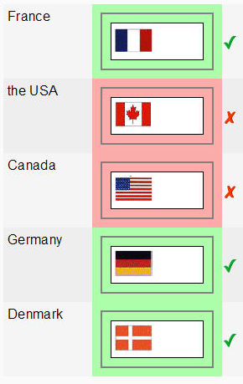
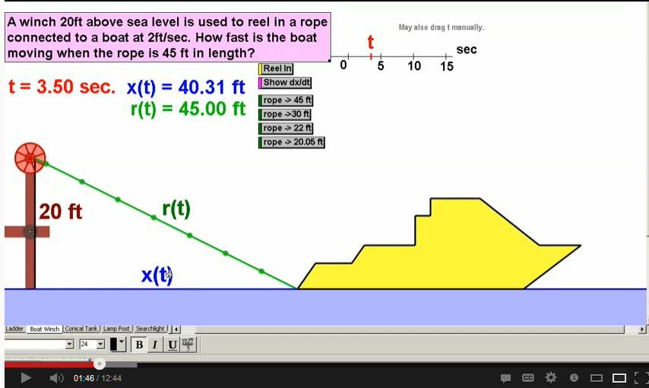
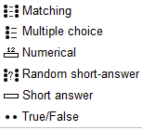
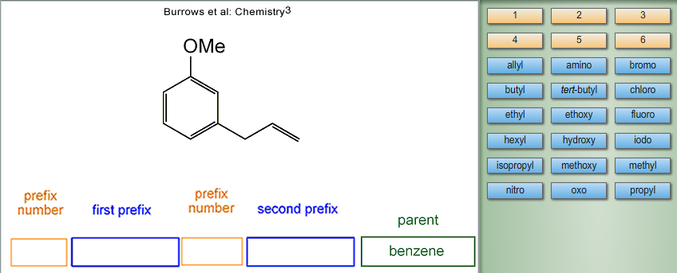
Item Formats

Slide 62
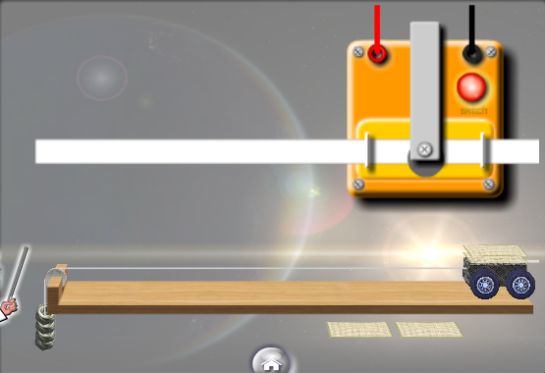
Virtual Experimental Physics โดย สาขาฟิสิกส์ สสวท.

Slide 63
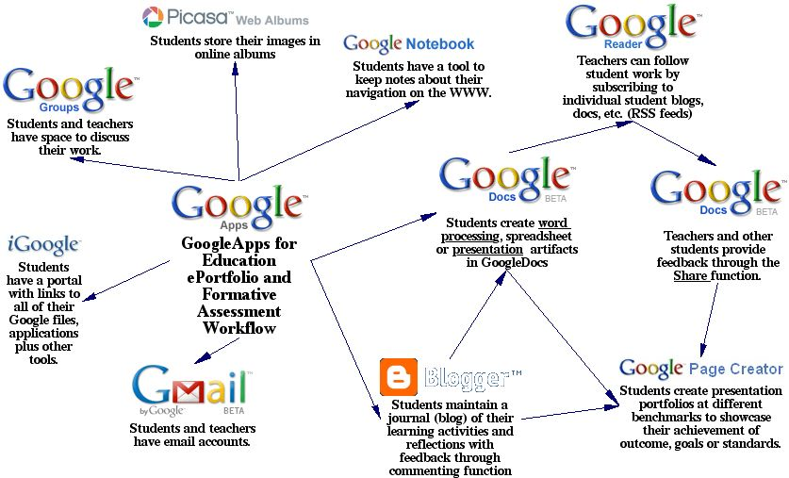
Google in Education
https://wiki.itap.purdue.edu/display/INSITE/iGoogle

Slide 64
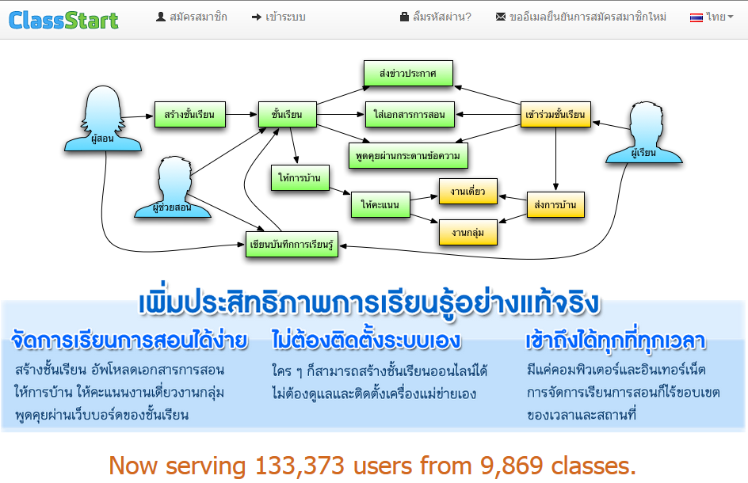
Assessment in LMS
http://www.classstart.org/

Slide 65
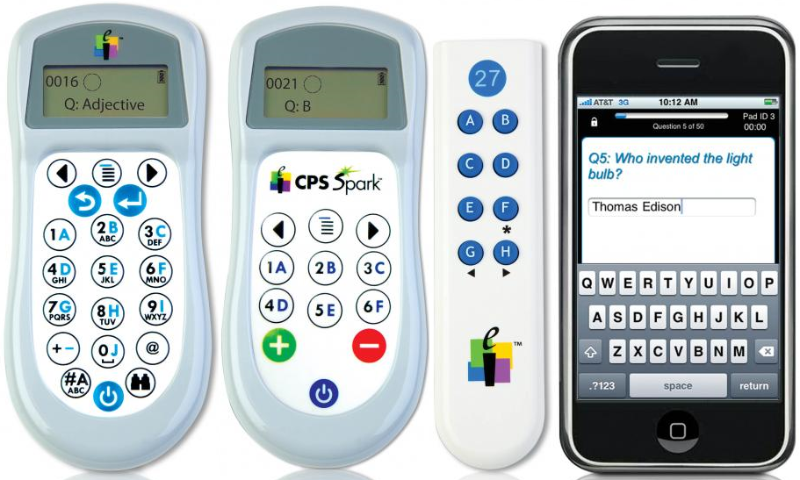
Clicker/Response System
http://www.einstruction.eu/products/examview/

Slide 66

e-Rubrics
https://www.forallrubrics.com/

Slide 67
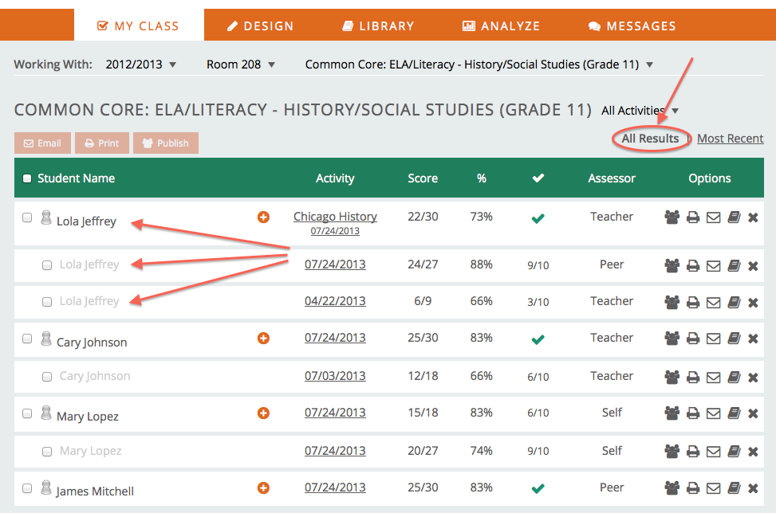
https://www.forallrubrics.com/

Slide 68
แลกเปลี่ยนเรียนรู้
ถาม-ตอบ
ขอบคุณครับ

